Slide 1
WIE 2022
DOLINA BARYCZY -
MIEJSCE SPOTKAŃ CZŁOWIEKA Z NATURĄ I HISTORIĄ REGIONU
Regionalny Konkurs o Dolinie Baryczy
Jakub Włodarczyk, klasa VIb
SP nr 2, im. Jana Pawła II w Twardogórze

Slide 2
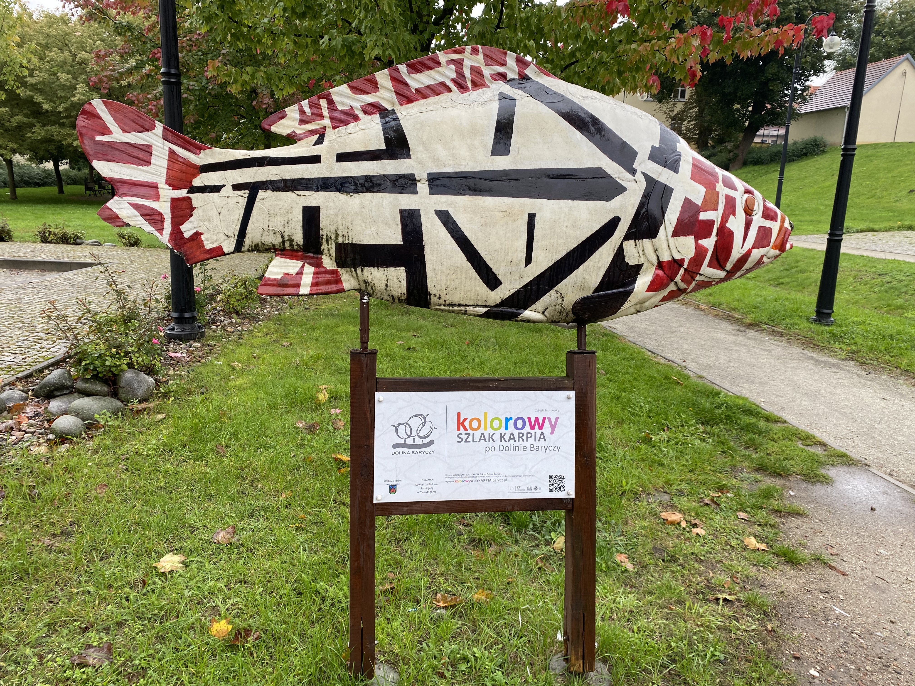
PLAN WYCIECZKI
Wycieczka rozpoczyna się wyjazdem z Twardogóry do Mojej Woli, w której zwiedzimy Pałac Korkowy.
Następnym przystankiem będzie Wzgórze Joanny, gdzie zaplanowałem piknik w porze obiadowej.
Ostatnią atrakcją będzie Zespół Pałacowo - Parkowy w Żmigrodzie.
Mam na imię Kuba, mam 12 lat, mieszkam w okolicy Twardogóry, we wsi - Wesółka. Mam liczną rodzinę i wielu przyjaciół pochodzących z różnych zakątków Polski, którzy często mnie odwiedzają. Niewielu z nich zna okolicę Doliny Baryczy, stąd mój pomysł na jednodniową wycieczkę, podczas której można zwiedzić kilka miejsc i pokazać innym w jak pięknej i interesującej mieszkam okolicy.
Moja propozycja to wycieczka samochodowa, tak aby w jeden dzień można było zobaczyć kilka miejsc i poczuć klimat tego obszaru, bez względu na pogodę i porę roku.

Slide 3
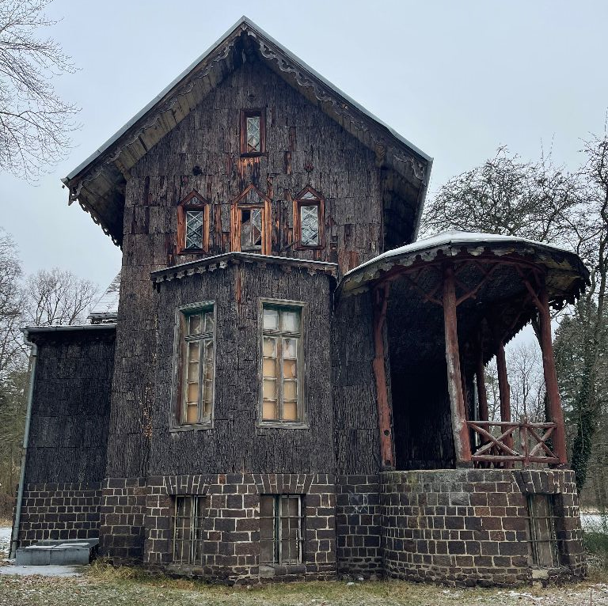
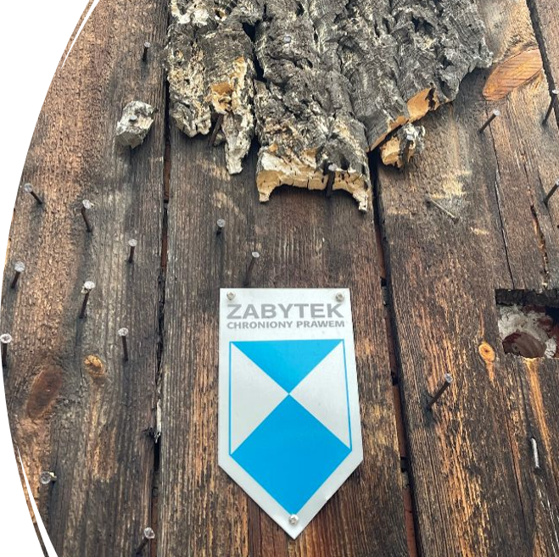
PAŁAC KORKOWY W MOJEJ WOLI
Pałac zbudowano w 1852 r. dla księcia brunszwicko-oleśnickiego - Wilhelma
Pałac ma nietypową, na skalę światową, budowę. Jego elewacja pokryta jest korą dębu korkowego, sprowadzonego aż z Portugalii. Jest jednym z dwóch budowli w Europie, w których wykorzystano tego typu rowiązaniem
Zbudowany jest z drewna, w stylu szwajcarskim, na kamiennej podmurówce, otoczony jest parkiem
Przez właścicieli uformowany został w stylu angielskim, a w 1989 r. uznany został oficjalnie za Pomnik Przyrody
Samochód można zaparkowaqć kilkadziesiąt metrów wcześniej.

Slide 4
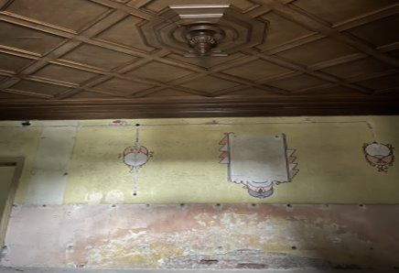
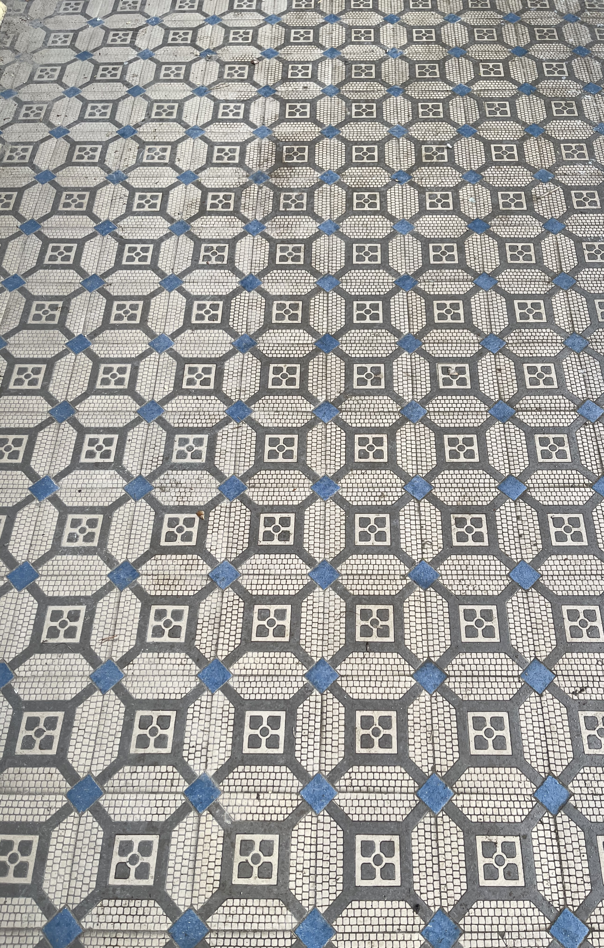
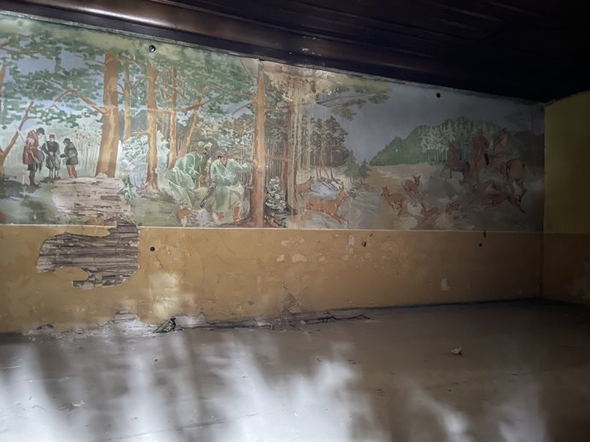
Niestety z biegiem lat, pałac zmieniał właścicieli. Przez co zaczął popadać w ruinę. O jego dawnej świetności świadczą zachowane w dobrym stanie zewnętrzne posadzki tarasowe, drewniane sufity I malowidła na ścianach,
przedstawiające sceny z polowań, potwierdzające, że był to Pałac Myśliwski

Slide 5
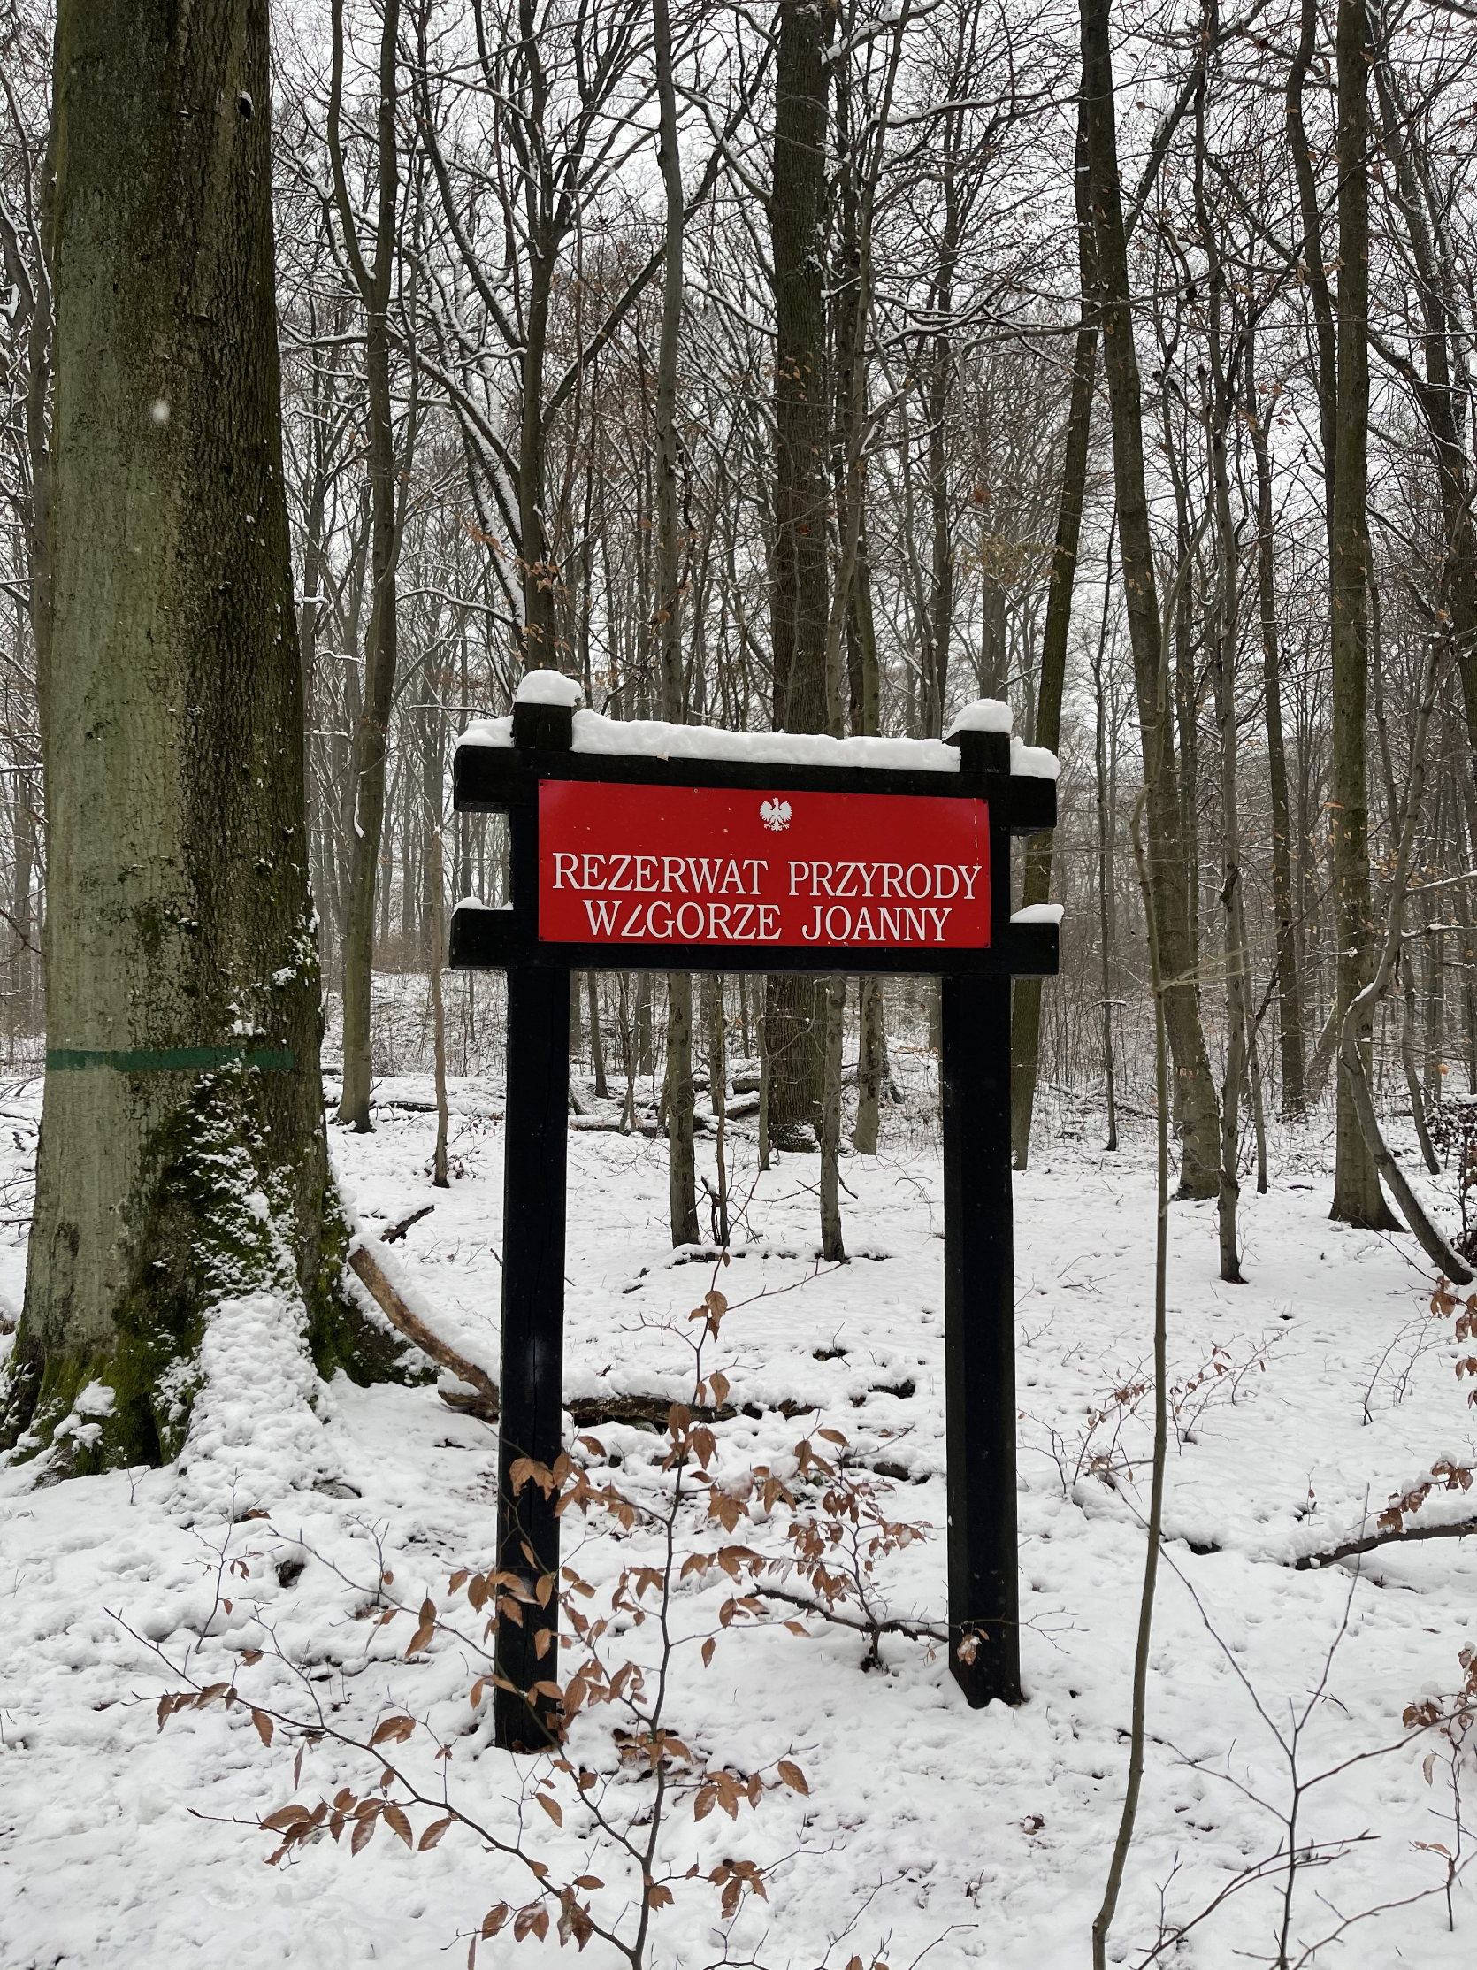
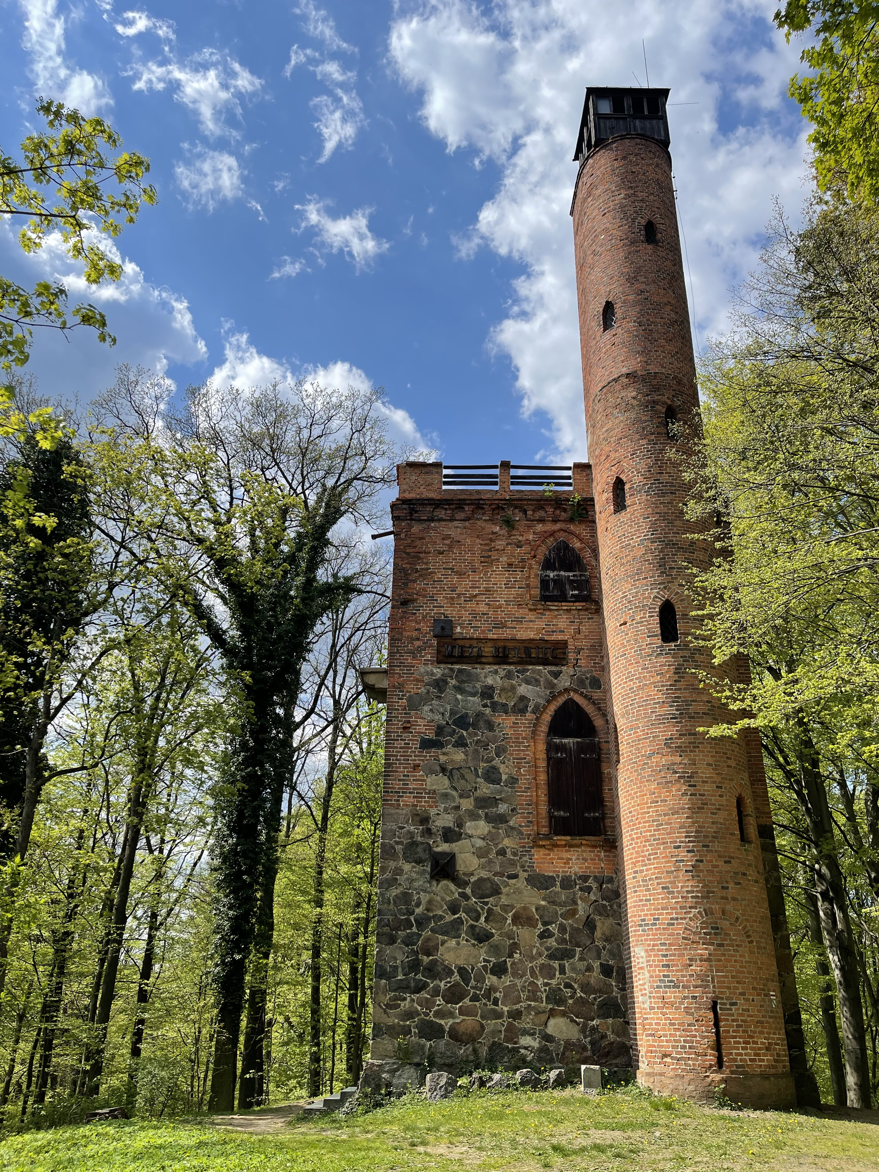
WZGÓRZE JOANNY
Rezerwat zlokalizowany jest w północno-zachodnim fragmencie Wzgórz Twardogórskich (Wzgórza Krośnickie), będących składową Wału Trzebnickiego.
Wzgórze Joanny (zwane też Wieżycą) porastają zespoły żyznej buczyny niżowej oraz buczyny kwaśnej. Rezerwat utworzono w 1966 roku w celu ochrony 150-letniej buczyny.
Wzgórze Joanny to jedno z najwyższych wzniesień w okolicy (230 m n.p.m.).
Siedliska buczyny oraz grądu środkowoeuropejskiego należą do siedlisk przyrodniczych objętych ochroną - Natura 2000.

Slide 6
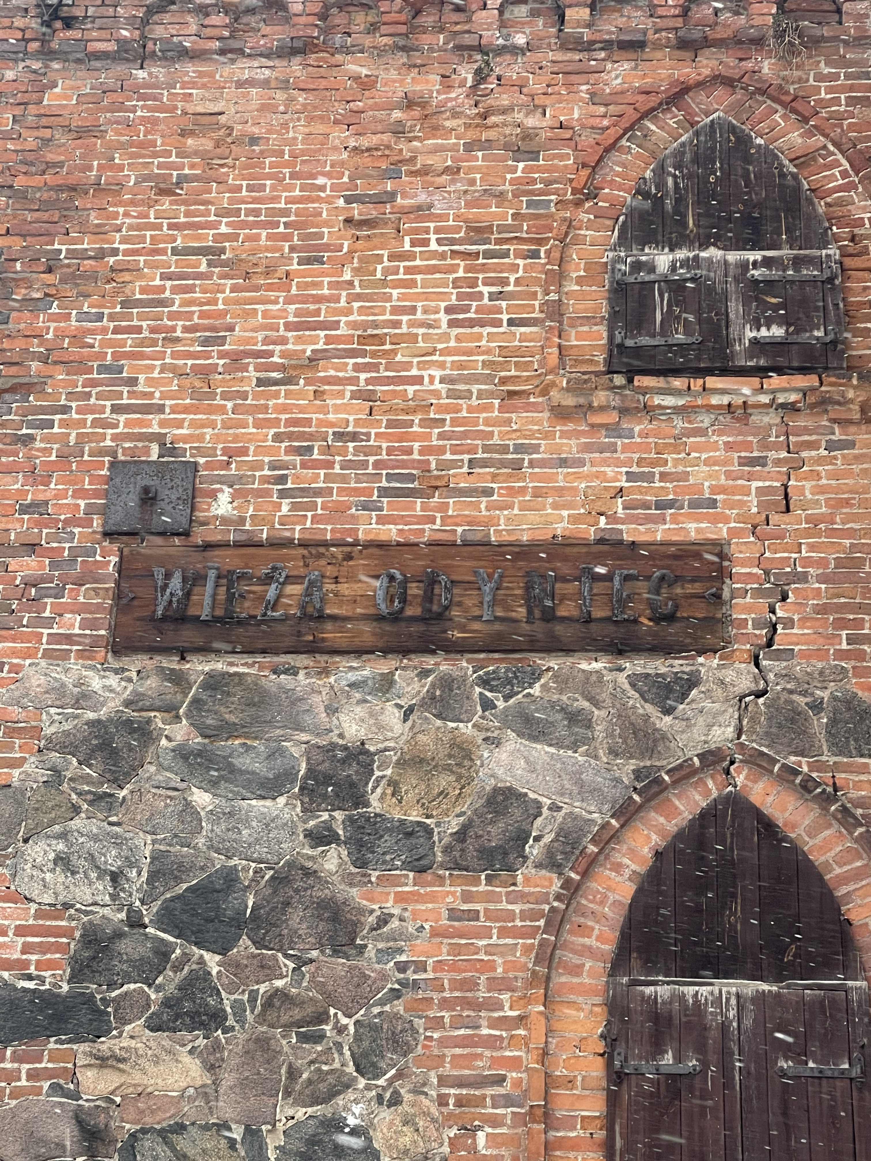
WIEŻA ODYNIEC
Zamek wybudował właściciel leżącego nieopodal Postolina Rudolf von Salisch. Jako właściciel okolicznych lasów często organizował tu polowania, stąd pałacyk myśliwski położony na niewielkim wzgórzu
Joanna z nazwy wzgórza to imię jego matki
Po wojnie zamek był użytkowany jako punkt obserwacyjny w celach przeciwpożarowych. Przestał pełnić tę funkcję w latach 70-tych
Wokół wieży znajdują sie ławeczki I wydzielone miejsce na piknik

Slide 7
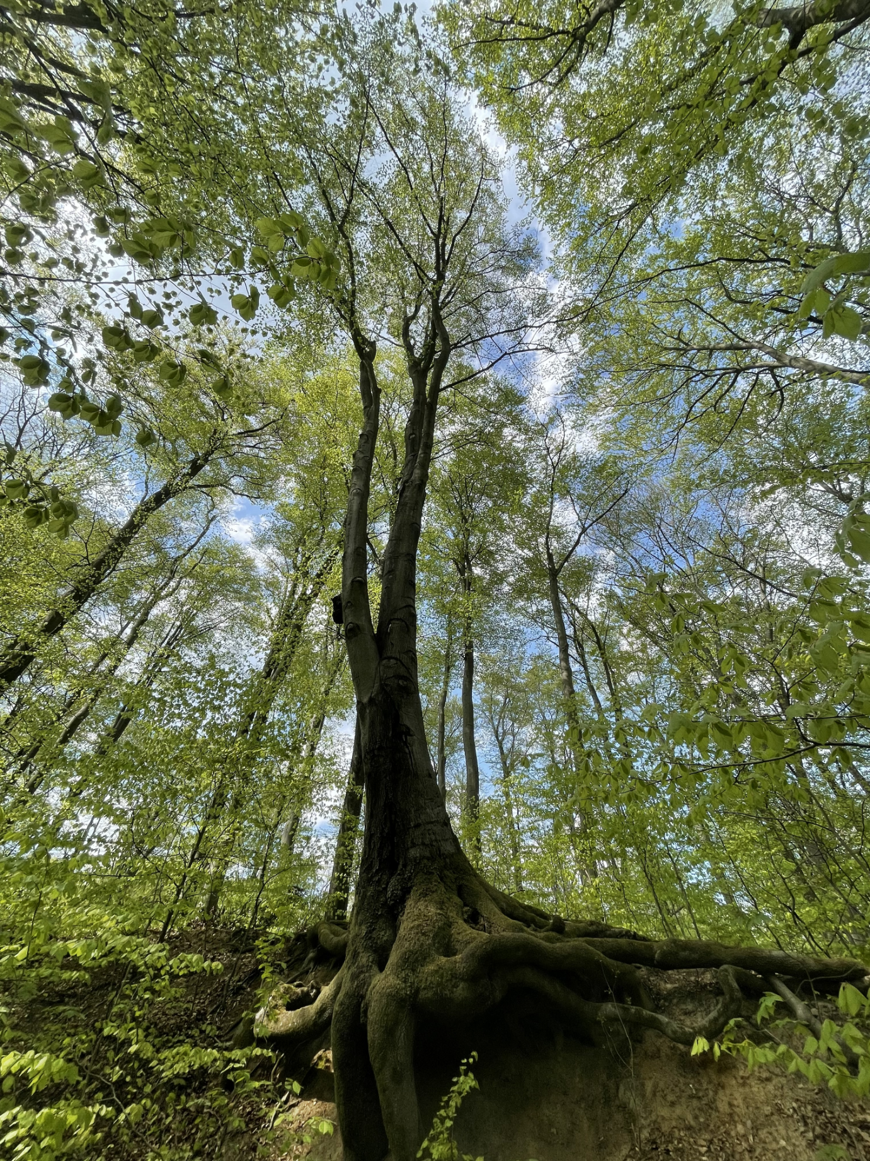
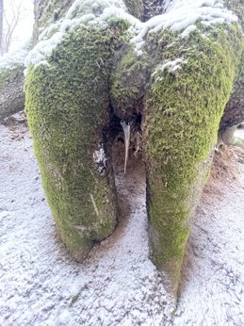
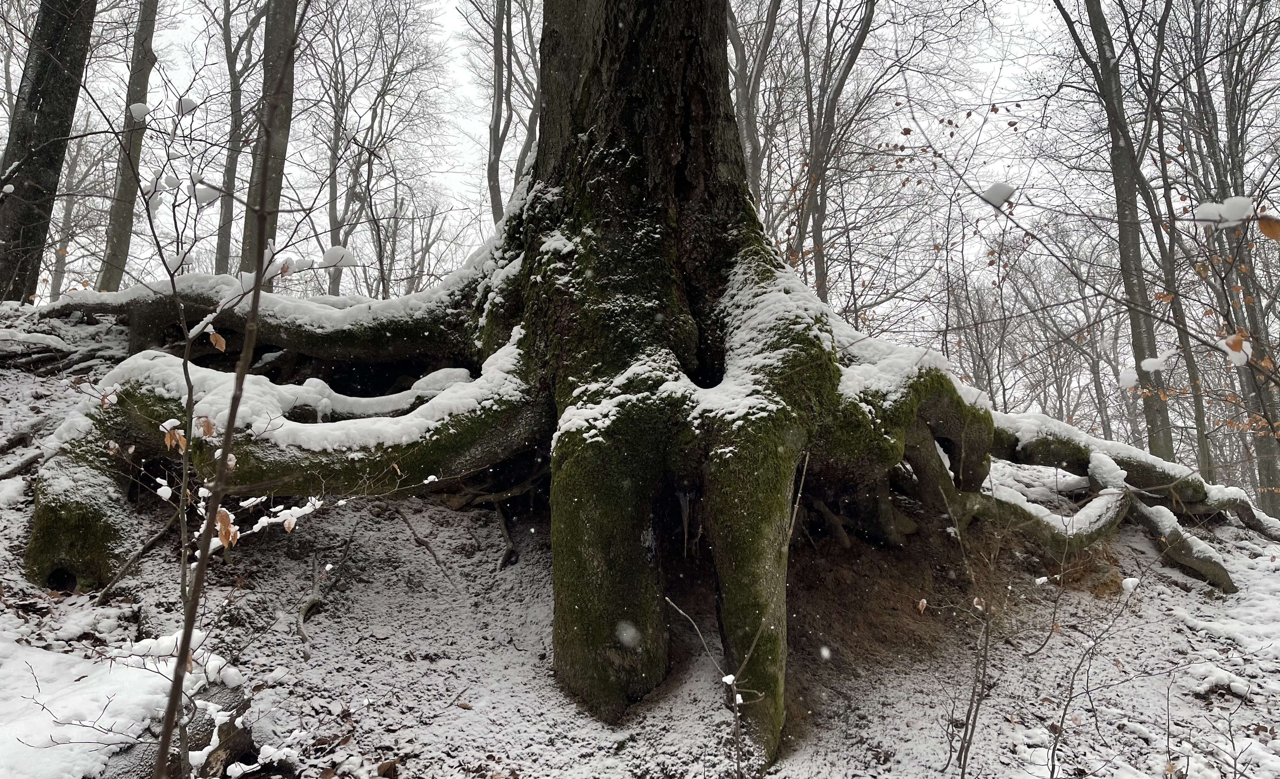
"Buk na szczudłach" to buk pospolity, w obwodzie ma 280 cm. Jego wiek szacuje się na ok. 200 lat. Swoją nazwę zawdzięcza dwóm charakterystycznym korzeniom, które odsłoniły się wraz z osuwaniem się terenu. To sprawia, że mamy wrażenie, jakby drzewo stało na szczudłach. Jego widok jest zjawiskowy zarówno latem, jak i zimą.

Slide 8
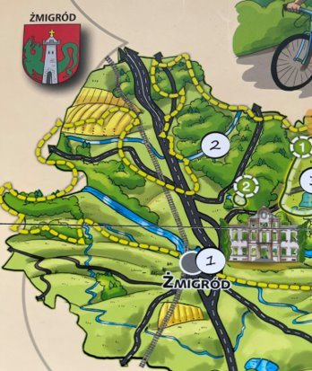
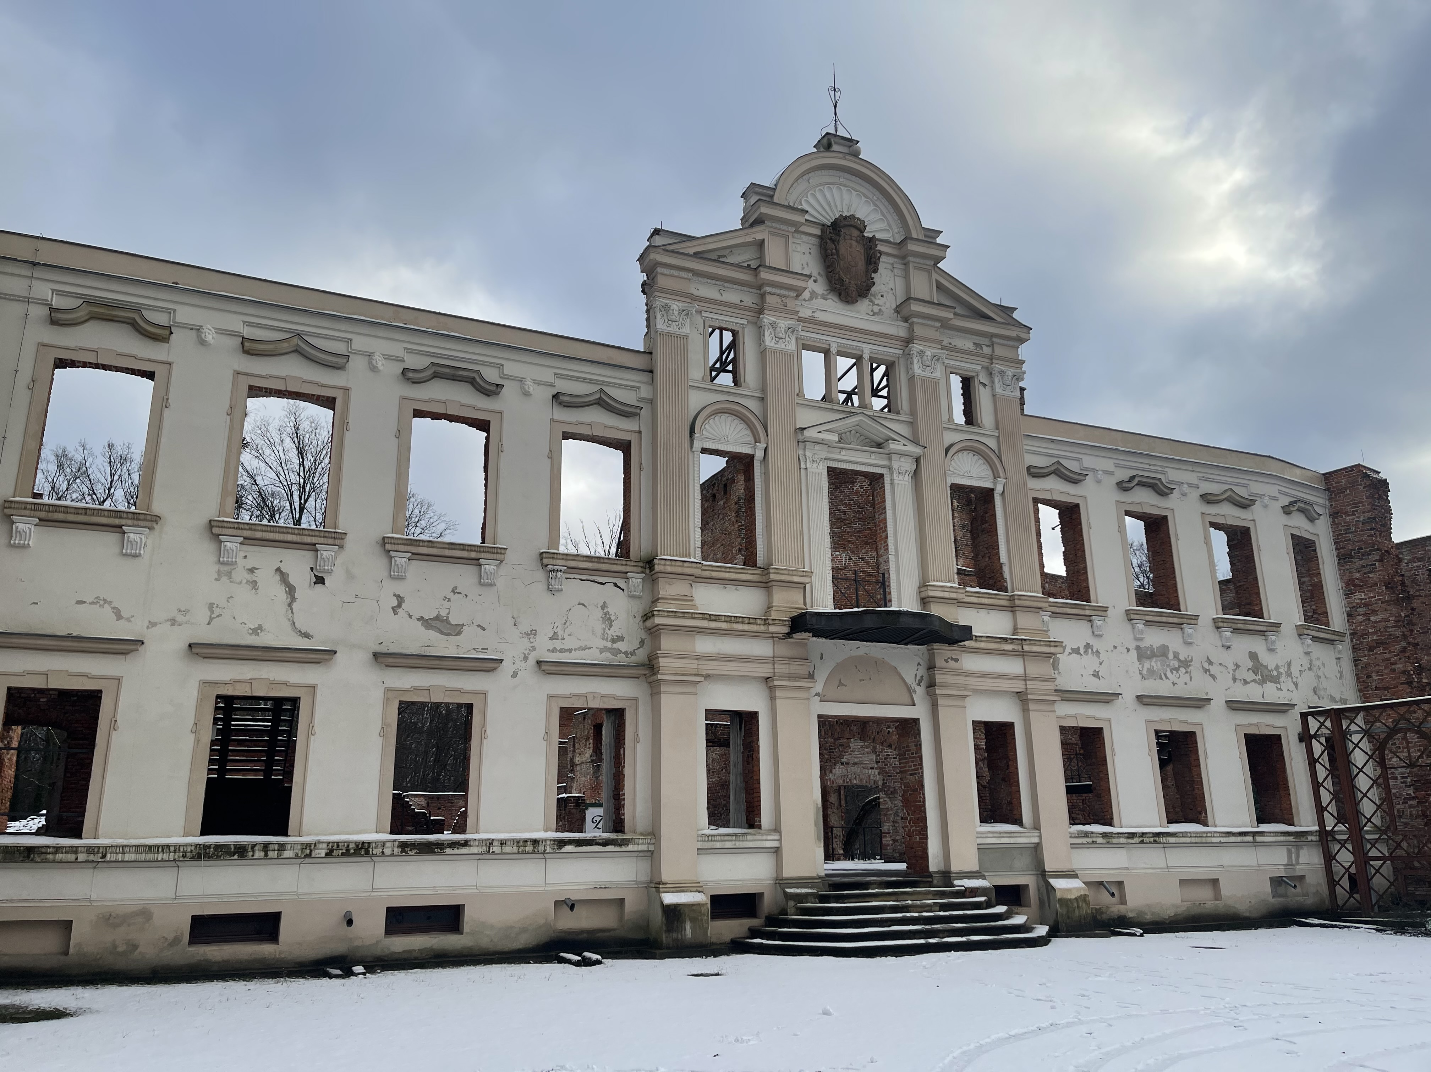
ZESPÓŁ PAŁACOWO - PARKOWY W ŻMIGRODZIE
Zamek wzniesiono w XIV w. na lewym brzegu Baryczy. W 1560 r. w obrębie murów zamku stanęła czterokondygnacyjna obronna wieża mieszkalna, zbudowana z kamienia, z dostawianą wieżyczką ze schodami, zwieńczona krenelażem
W latach 1655-1657 ówczesny właściciel Żmigrodu, Melchior Hatzfeld, rozbudował zamek. W 1691 r. wzniesiono fortyfikacje. Po licznych przebudowach w drugiej połowie XVIII w. stał się barokową rezydencją magnacką, która została spalona w styczniu 1945 przez Armię Czerwoną
W latach 2007-2008 dokonano renowacji fasady i zabezpieczenia korpusu głównego pałacu, który jest obecnie dostępny jako trwała ruina

Slide 9
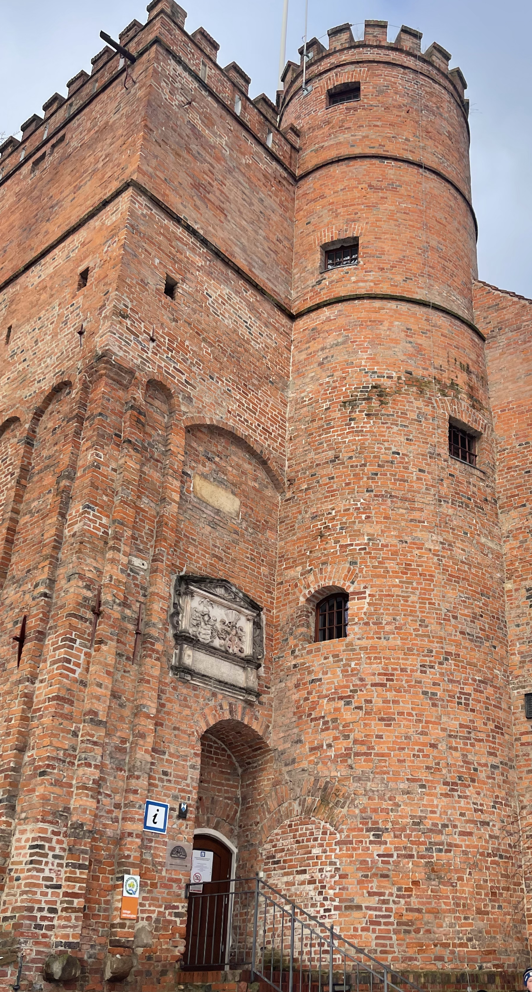
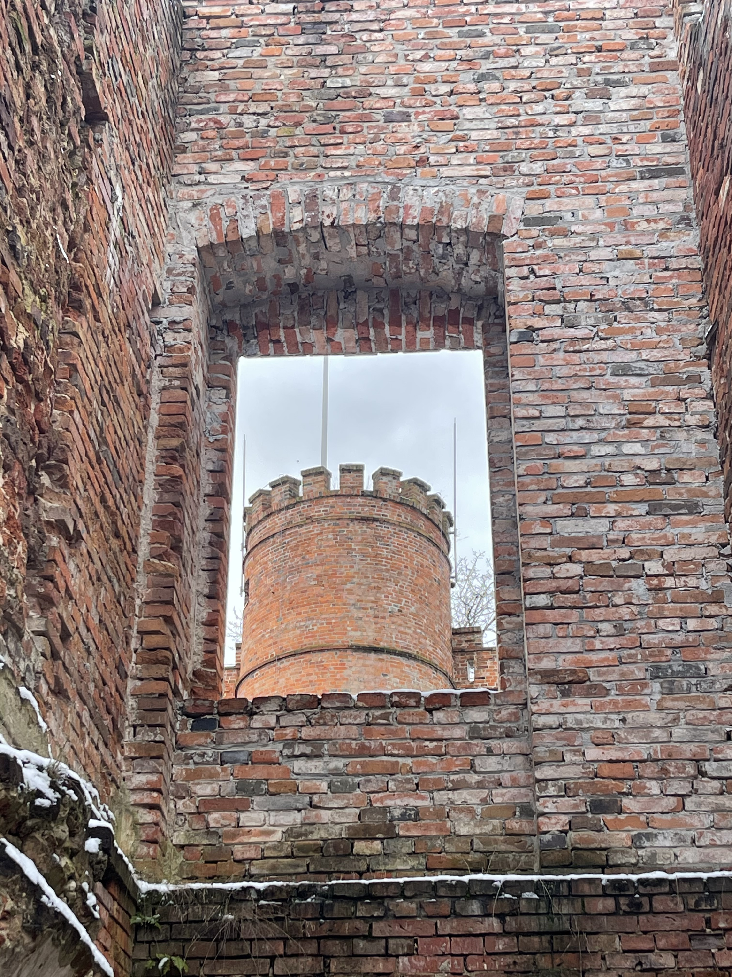
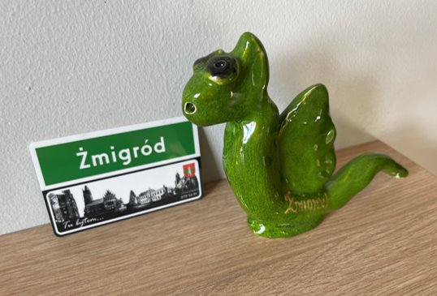
BASZTA
BASZTA jest najstarszą zachowaną do dziś w całości budowlą zespołu pałacowo-parkowego. Zbudowana w 1560 r., jako obronna wieża mieszkalna
Fakt budowy baszty upamiętniono wmurowaniem nad wejściem płyty z piaskowca z herbem rodowym Kurzbachów
Do 1945 roku wieża mieściła archiwum. Był to jeden z największych na Śląsku prywatnych zbiorów dokumentów. W piwnicy, ze względu na panującą tam stałą niską temp., zorganizowano magazyn do przechowywania żywności
Na wieży wisi, odsłonięta w lipcu 1998 roku, tablica upamiętniająca podpisanie tzw. Protokołu Żmigrodzkiego w 1813 r.

Slide 10
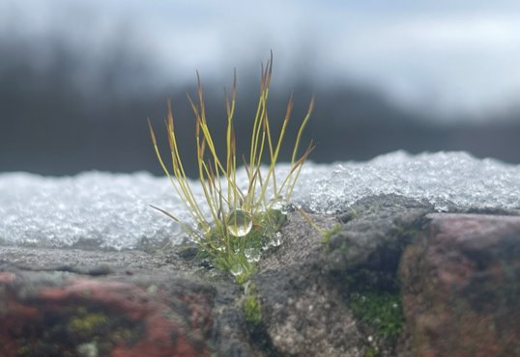
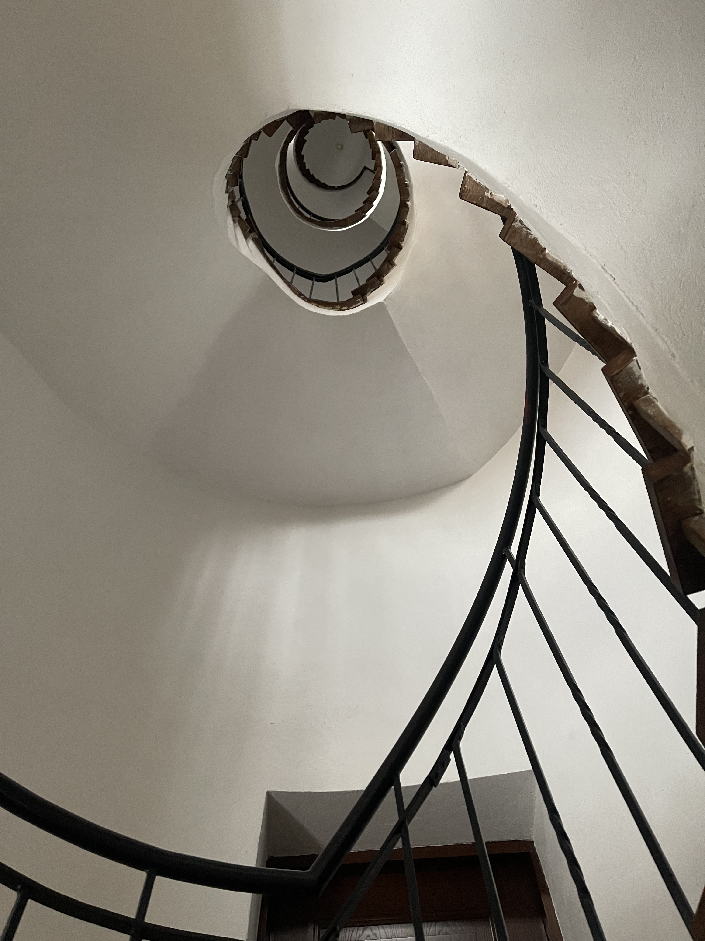
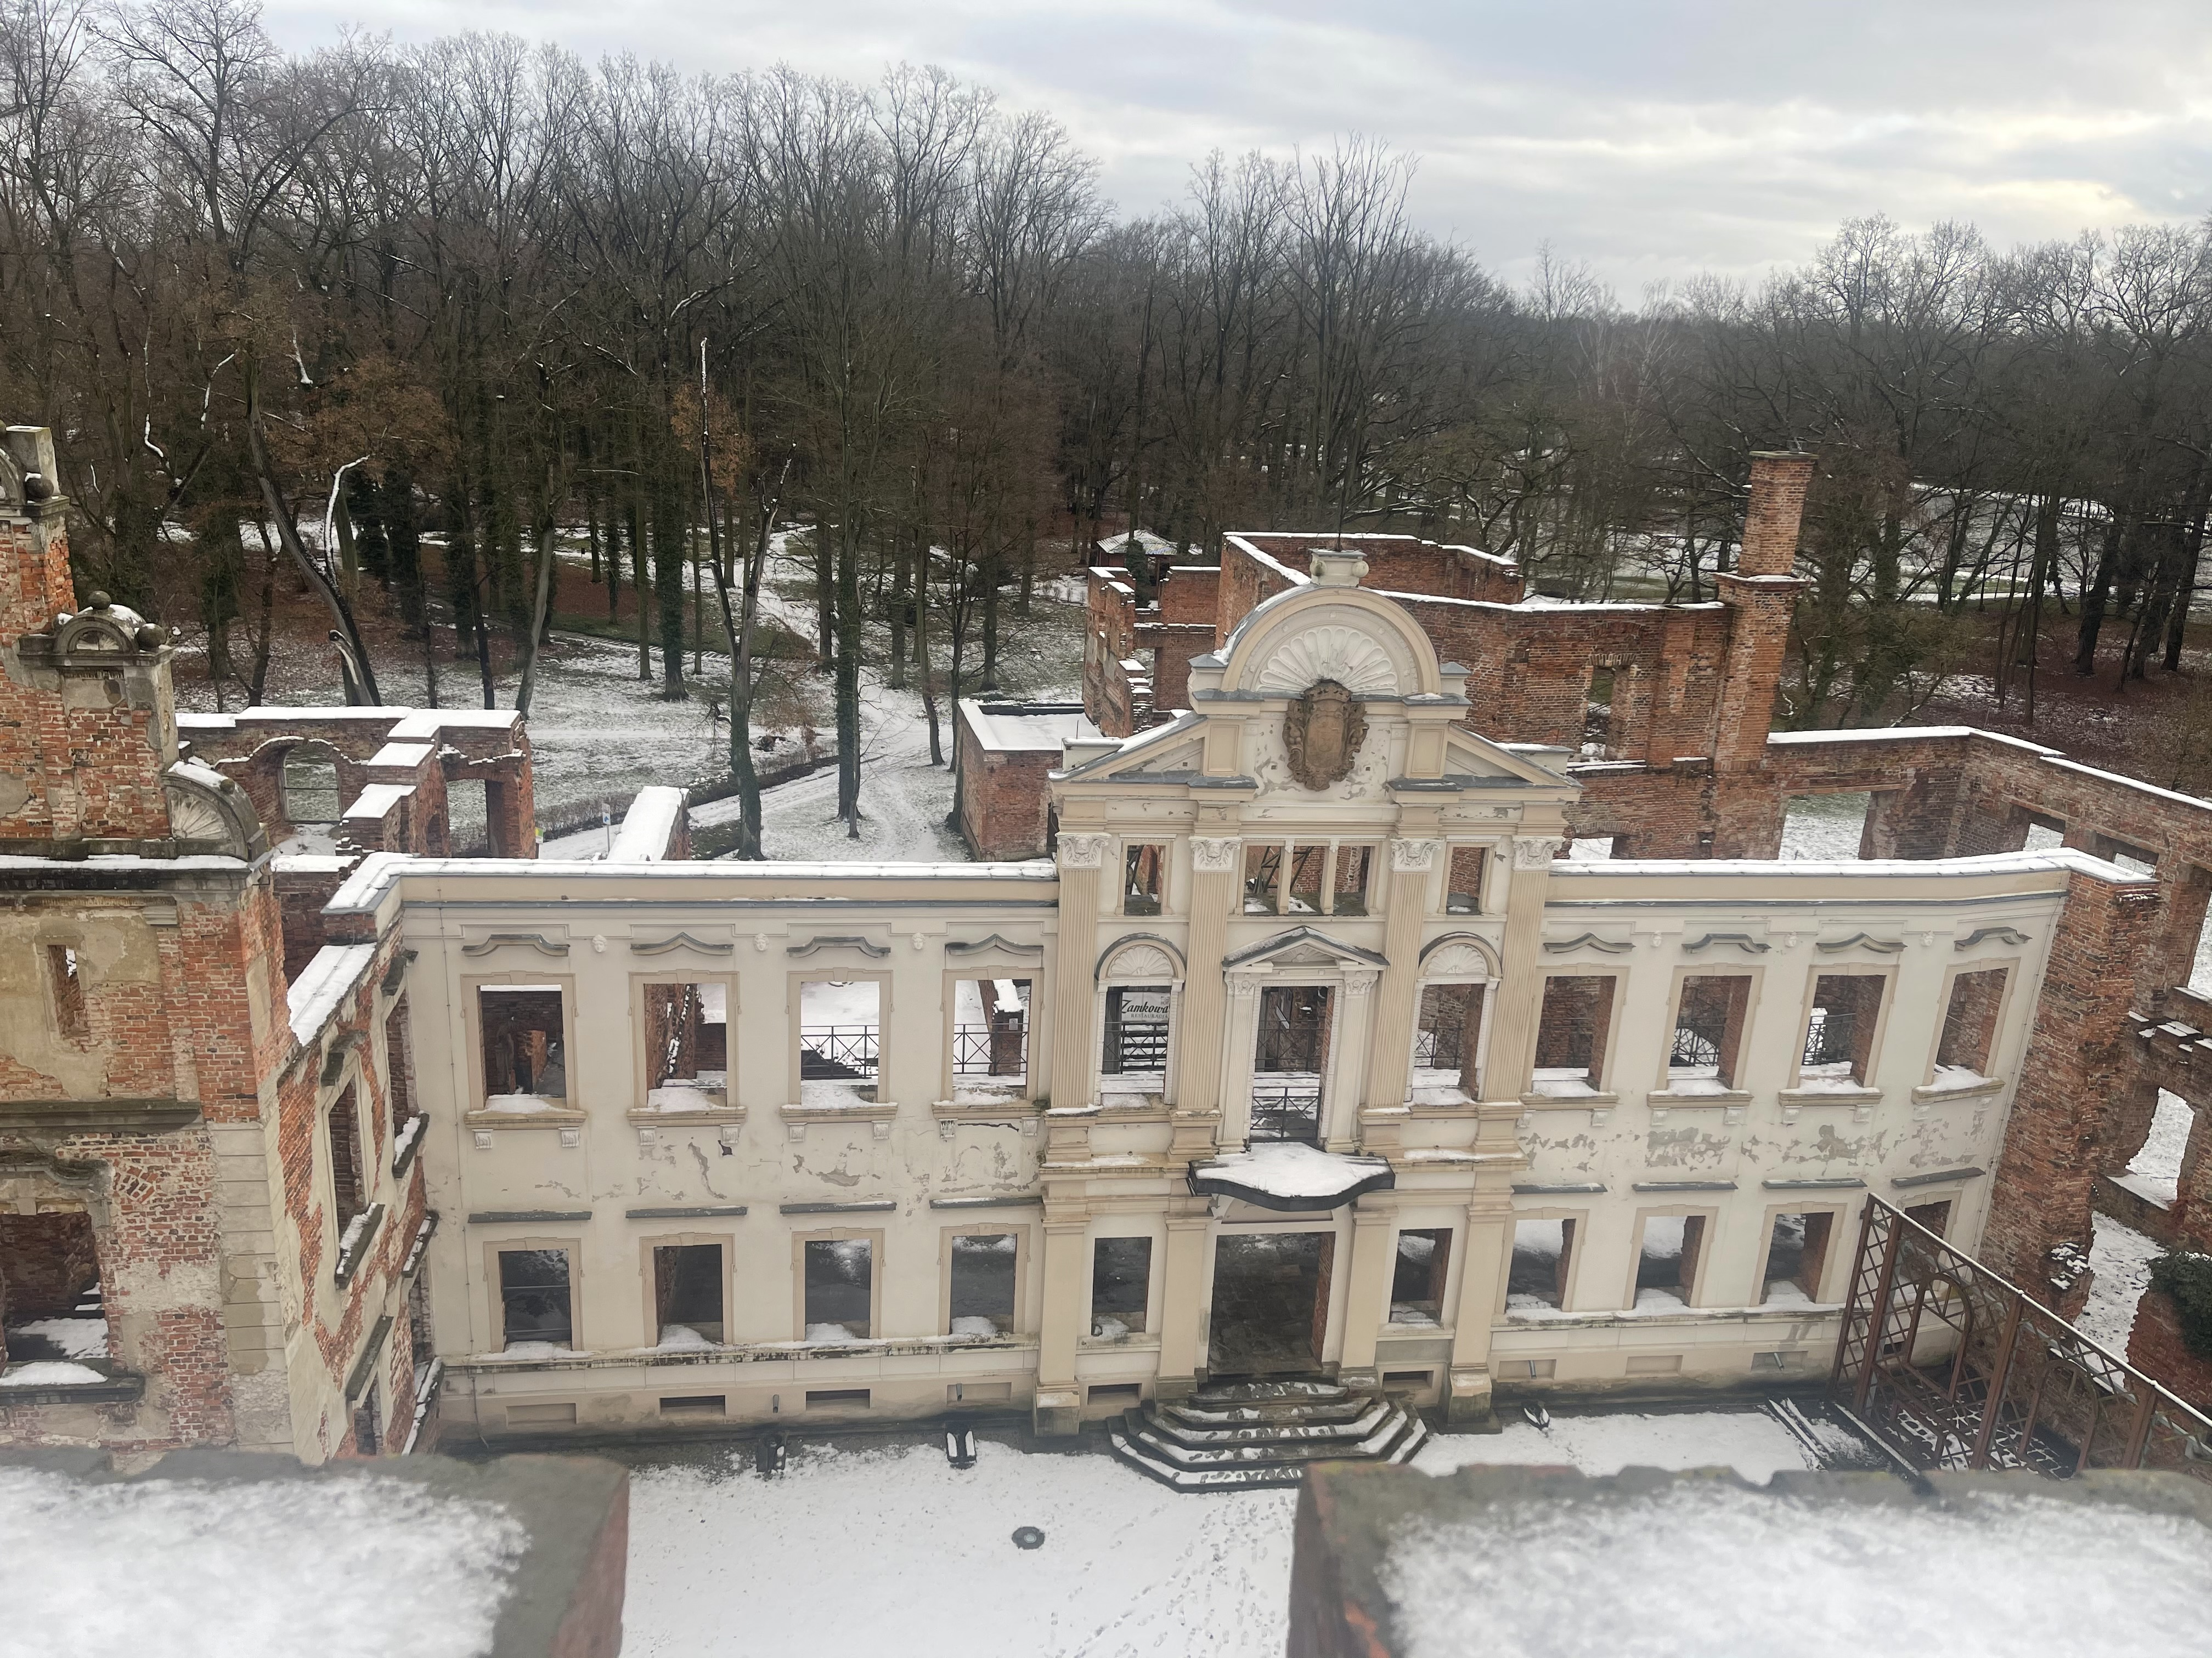
Po renowacji baszty, (2008r.) na parterze mieści się punkt informacji turystycznej, na I piętrze znajduje się sala konferencyjna. Z kolei III piętro zajmuje tzw. Sala Rycerska z miejscem na wystawy. Nad nią mieści się apartament hotelowy, a na samej górze – taras widokowy.
Obok znajduje się obszerny parking.

Slide 11
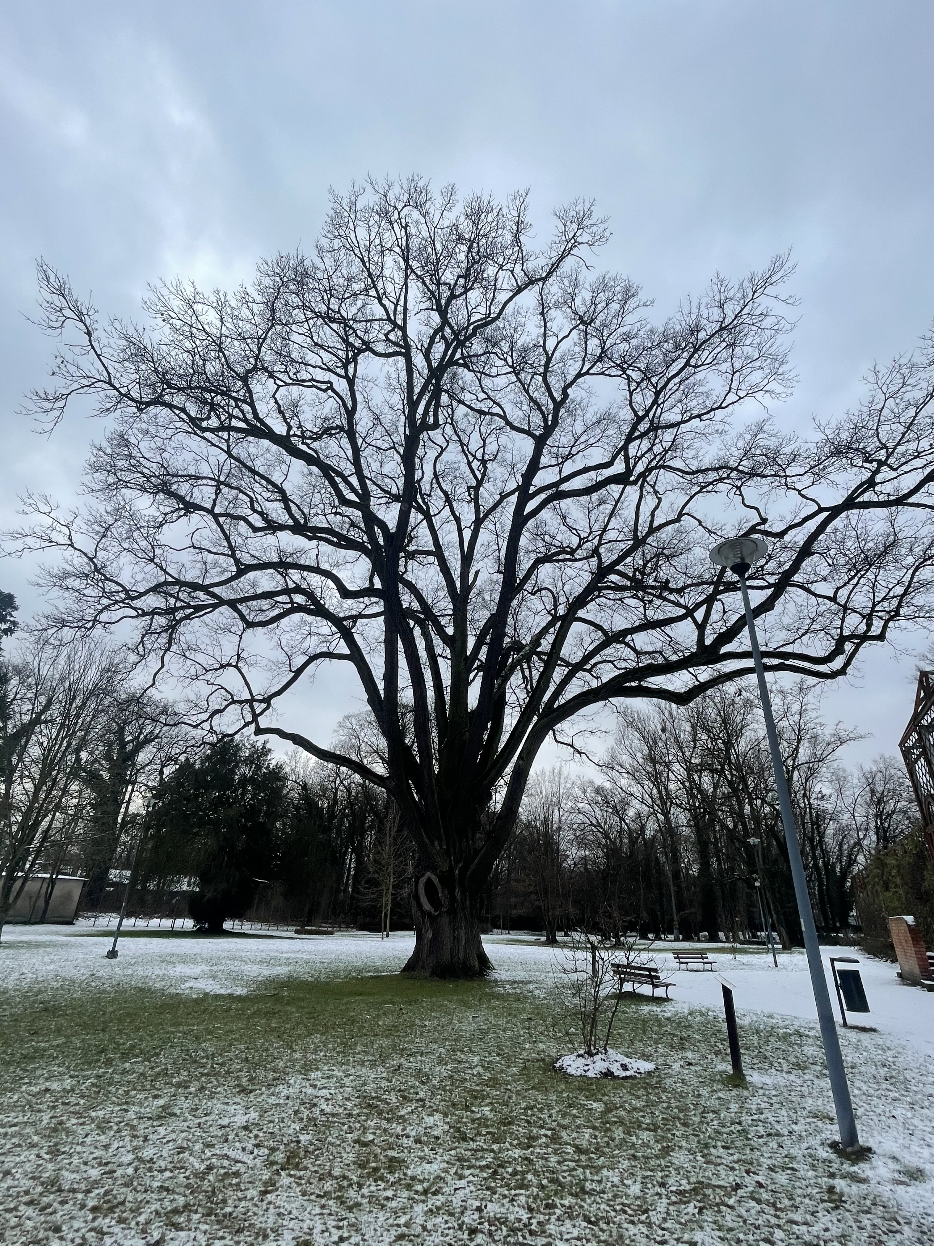
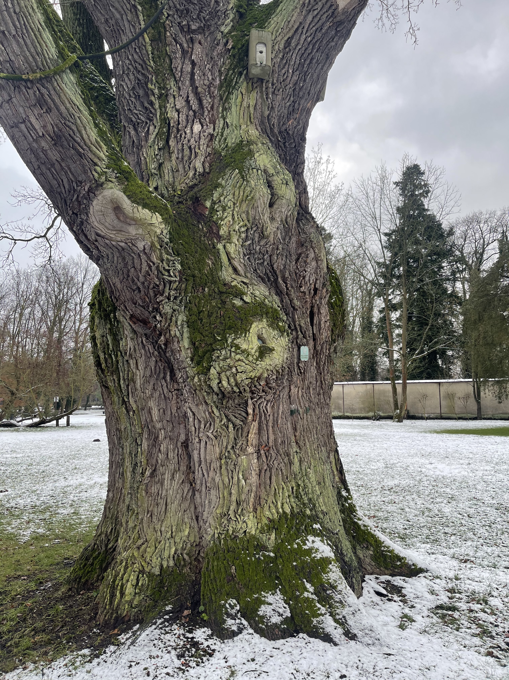
Zespół pałacowy otacza park o powierzchni ok. 15 ha z przewagą rodzimego drzewostanu. Na szczególną uwagę zasługują dwa okazy drzew, które objęte zostały ochroną i są Pomnikami Przyrody.
Rosnący przy ruinach pałacu dąb szypułkowy „Melchior”, ma piękną, rozłożystą koronę (zdj. po lewej), a 30 metrów obok rośnie drugie pomnikowe drzewo – wielopienny cis pospolity (zdj. z prawej).

Slide 12
Źródła:
https://zwiedzamypolske.travel.pl/korkowy-palac-w-mojej-woli/
http://barycz.pl/index_turystyka.php?dzial=6&kat=23&art=26
https://grupabiwakowa.pl/korkowy-palac-w-mojej-woli/
https://przyrodniczo.pl/rezerwaty-przyrody/wzgorze-joanny/
https://www.psur.pl/a.aspx?id=298
http://www.postolin.pl/index.php/lata-1826-1904-okres-wladania-majatkiem-przez-rodzine-von-salisch
https://wyszedlzdomu.pl/ent-na-szczudlach-niezwykly-mieszkaniec-wzgorza-joanny-dolina-baryczy/
https://odtur.pl/atrakcje/postolin-rezerwat-przyrody-wzgorze-joanny-1807.html
http://edukacja.barycz.pl/zasoby/?p=100&id_z=340
https://edukacja.barycz.pl/zasoby/?p=100&id_z=3157
http://www.zmigrod.com.pl/asp/zespol-palacowo-parkowy,892,,1
https://www.zpk-zmigrod.eu/zespol-palacowo-parkowy
https://it-zmigrod.pl/zpp/informacje-ogolne/
http://dolnoslaskakrainarowerowa.pl/210-zmigrod-informacja-turystyczna-baszta-w-zmigrodzie
https://www.pomniki-przyrody.pl/?p=3632

